Slide 1
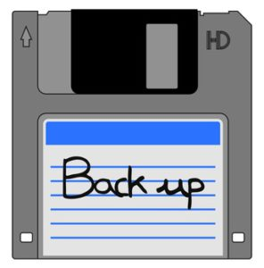
Sauvegarde des données locales des postes clients
L’intérêt de sauvegarder certaines données stockées localement sur les postes clients est souvent trop sous-estimée par nos utilisateurs.
Casse matérielle, suppression non souhaitée, vols, personne n'est à l'abri d'une telle mésaventure.
De quelles solutions disposons nous pour nous prémunir de la perte de telles données ?
Comment s'éviter des procédures de restauration pouvant être lourdes et coûteuses ?

Slide 2
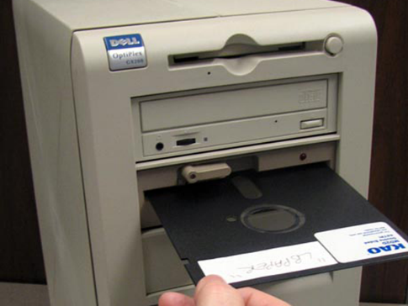
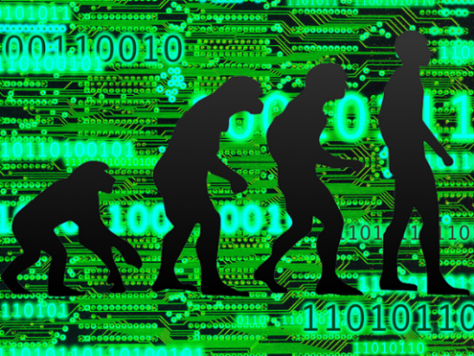
Chaque utilisateur a de plus en plus de capacité de stockage en local sur son poste.
Des disques durs de 100 To en 2025 …
L’évolution du matériel fait que certaines solutions (CD/ DVD / Blue Ray …voire disques externes) sont devenues ou deviennent rapidement obsolètes ou non viables pour sauvegarder correctement les données importantes d’un poste client.

Slide 3
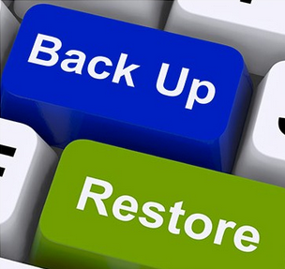
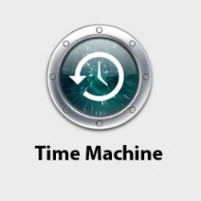
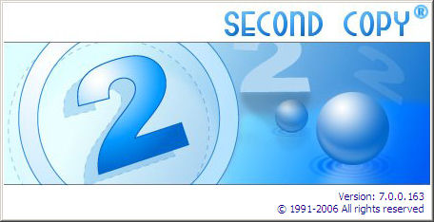
TOUJOURS PLUS DE DONNÉES
ET SIMPLIFIER TOUJOURS PLUS LEUR SAUVEGARDE
De multiples solutions de sauvegarde existent et ont pu être installées et adoptées dans chacun de nos laboratoires. Au LAPP, nous avons, au fil du temps, exploité plusieurs de ces solutions pour sauvegarder de manière simple les données locales des postes clients.
Une solution (SecondCopy) a permis dans un 1er temps la sauvegarde des données des postes nomades Windows vers un serveur de fichiers.
Cette solution a ensuite été remplacée par d’autres outils
(SyncBack / BackinTime /TimeMachine) et étendue aux systèmes Linux / Mac.
Ces types sauvegardes restant cependant à la charge de l’utilisateur.

Slide 4
La mise en œuvre d’une plateforme OwnCloud commune au LAPP et LAPTh,
afin de proposer une alternative aux outils tels que Dropbox, Google Drive …
a été l’occasion de repenser la sauvegarde des postes utilisateurs.
Objectif recherché :
Un outil simple « Tout en un » pour Sécuriser / Synchroniser / Partager
Pouvoir sécuriser ses données même lors de déplacements
Avoir un accès facile localement ou depuis le web
Partager simplement certaines données
Maitriser la sauvegarde « utilisateur » (Quota)
Avoir une sauvegarde évolutive en terme de puissance et capacité

Slide 5
La solution OwnCloud implantée au LAPP répond pleinement aux besoins
Synchronisation de répertoires d’un poste de travail (Windows, Mac et Linux)
Accès aux données stockées par les terminaux mobiles (tablettes, téléphones, ...)
Accès et gestion des fichiers via une interface web (lecteurs de PDF et ODF intégrés)
Mise à disposition de dossiers ou de documents à des collaborateurs extérieurs (mot de passe possible et/ou une date d’expiration)
Un versioning « Owncloud » pour l’utilisateur
De plus en cas de fausse manipulation (suppression, erreur de synchro …)
l’administrateur peut faire une restauration plus avancée car des clichés instantanés (Snapshots) sont effectués périodiquement sur le serveur FreeNas.
4 / heure (8h->0h00) (24h)
1 / jour (7 jours)
1 / semaine (4 semaines)
VM Debian installée
sur plateforme Proxmox/Ceph
Serveur
« Low Cost »

Slide 6
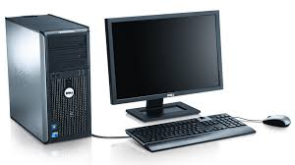
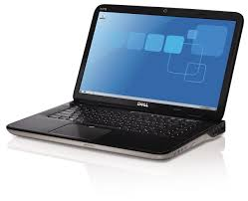
Un agent local OwnCloud installé et configuré par le support Windows / Linux / Mac
Un dossier « MyDriveAtLap » sur le poste client synchronisé automatiquement avec OwnCloud
L’utilisateur n’ayant plus qu’à déposer ses données à sécuriser dans ce dossier MyDriveAtLap
Un utilisateur « avancé » garde la possibilité de synchroniser d’autres dossiers ou déposer des données directement sur dans son espace OwnCloud en vue de les conserver et/ou partager
Synchronisation d’un dossier unique
« MyDriveAtLap »

Slide 7
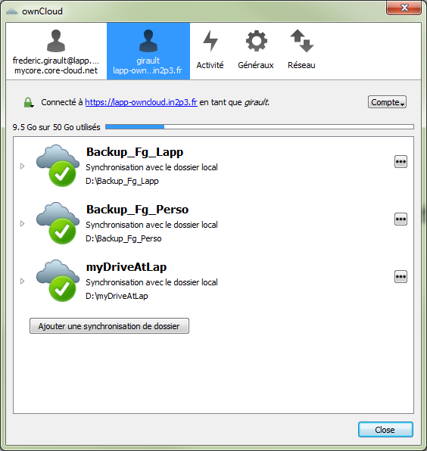
Point sur le projet
Solution OwnCloud / FreeNas pleinement opérationnelle depuis plusieurs mois.
Installation et configuration progressive des agents Owncloud sur les postes clients
Un quota « évolutif » fixé à 50 Go / utilisateur
Des réunions d’information planifiées :
pour présenter cette solution à nos utilisateurs (Dossier myDrive@Lap)
pour les sensibiliser encore et toujours plus sur :
les risques de pertes voire vols de données
l’importance de la sauvegarde
les moyens mis en œuvre au niveau des laboratoires, de l’IN2P3 voire CNRS.
Des documentations avancées ou « Express » (également en anglais) sont prêtes
Des améliorations envisageables :
Automatisation de l’installation et configuration de l’agent Owncloud pour la synchronisation du dossier MyDrive@Lap.
Connexion en WebDAV sur OwnCloud pour Windows (problèmes de sécurité)
Une tuto-video est en cours de création

